Slide 1
2020
8.2 软件维护的特点
SE2018春-G08
DATE
2018.05.26

Slide 2
软件维护的特点
01. 结构化维护与非结构化维护
02. 维护的代价高昂
03. 维护的问题很多

Slide 3
软件维护
一、结构化维护与非结构化维护
1.非结构化维护
如果软件配置的唯一成分是程序代码，那么维护活动从艰苦地评价程序代码开始，而且常常由于程序内部文档不足而使评价更困难，对于软件结构、全程数据结构、系统接口、性能和(或)设计约束等经常会产生误解，而且对程序代码所做的改动的后果也是难于估量的。
非结构化维护需要付出很大代价(浪费精力并且遭受挫折的打击)，这种维护方式是没有使用良好定义的方法学开发出来的软件的必然结果。

Slide 4
软件维护
2.结构化维护
如果有一个完整的软件配置存在，那么维护工作从评价设计文档开始，确定软件重要的结构、性能以及接口等特点；估量要求的改动将带来的影响，并且计划实施途径。然后：
首先，修改设计并且对所做的修改进行仔细复查。
然后，编写相应的源程序代码；
接下来，使用在测试说明书中包含的信息进行回归测试；
最后，把修改后的软件再次交付使用。
刚才描述的事件构成结构化维护，它是在软件开发的早期应用软件工程方法学的结果。虽然有了软件的完整配置并不能保证维护中没有问题，但是确实能减少精力的浪费并且能提高维护的总体质量。

Slide 5
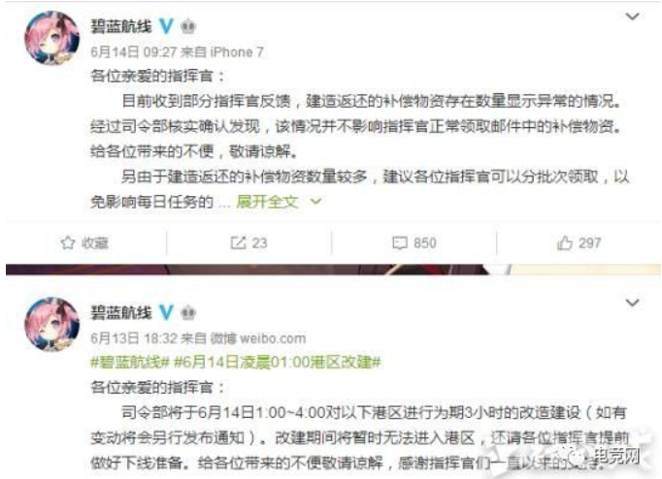
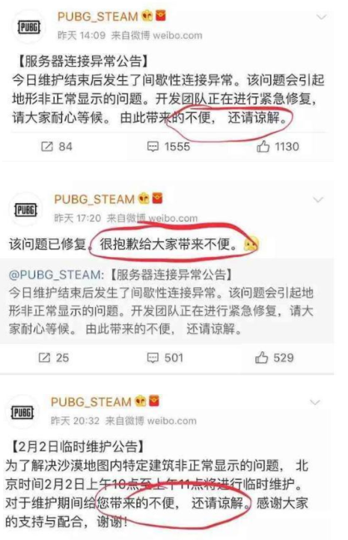
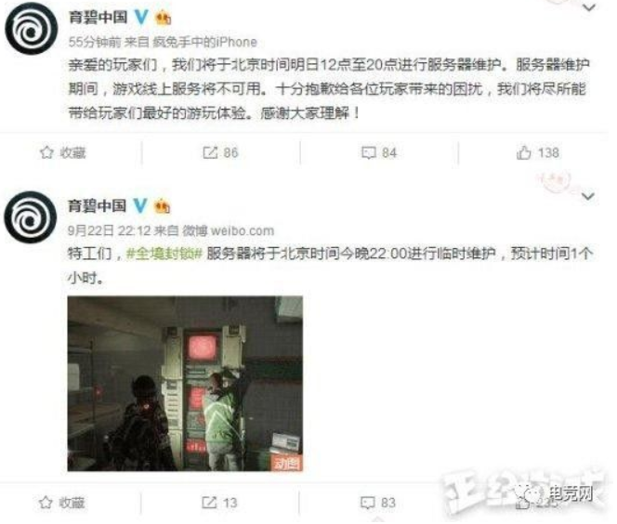

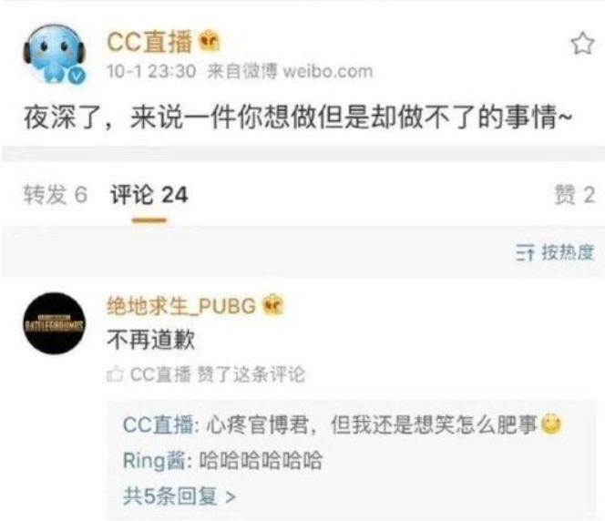
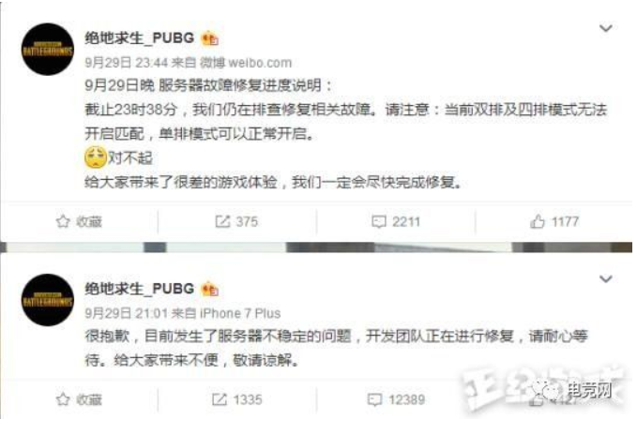
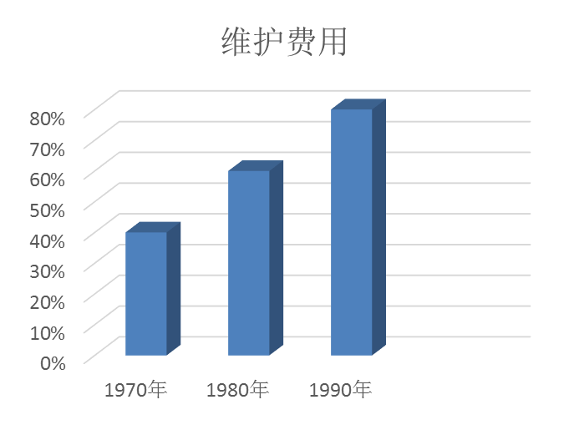
软件维护
二、维护代价高昂
在过去的几十年中，软件维护的费用稳步上升。1970年用于维护已有软件的费用只占软件总预算的35% ～ 40%，1980年上升为40%～60%，1990年上升为70% ～ 80%，而到了现在，据不完全统计，一个大型应用软件的年维护费用占比高达软件价值的10% ～ 15%，一般来说将会达到软件价值的四倍
说到高昂的维护代价，不得不提一些例子。
Notes:
我想，绝地求生也就是大家常说的吃鸡，大家肯定不会陌生。而其开发公司对于游戏的维护，往往是大家诟病所在，从去年九月到11月的每日道歉，乃至6小时道歉三次。到每次一维护更新完，玩家就吐槽游戏越更新越卡，游戏优化越来越烂，同时又由于公司对于泛滥的外挂毫无办法，造成了其口碑直线下滑，玩家流失。由此可见，软件后期的维护不做好，对于软件将是一个灾难性的后果

Slide 6
软件维护
维护费用只不过是软件维护的明显代价，其他一些现在还不明显的代价将来可能更为人们所关注。因为可用的资源必须供维护任务使用，以致耽误甚至丧失了开发的良机，这是软件维护的一个无形的代价。其他无形的代价还有以下几个。
当看来合理的有关改错或修改的要求不能及时满足时将引起用户不满。
由于维护时的改动，在软件中引入了潜伏的错误，从而降低了软件的质量。
当必须把软件工程师调去从事维护工作时，将在开发过程中造成混乱。
此外，软件维护的最后一个代价是生产率的大幅度下降，据Gausler在1976年的报道，美国空军的飞行控制软件每条指令的开发成本是75美元，然而维护成本大约是每条指令4000美元，也就是说，生产率下降为约1/50。

Slide 7
软件维护
用于维护工作的劳动可以分为生产性活动（分析评价，修改设计和编写程序代码）和非生产性活动（理解程序代码的功能，解释数据结构，接口特点和性能限度）
以下为维护工作量的一个模型：
M=P+K×exp(c-d)
M：维护用的总工作量
P：生产性工作量
K：经验常数
c：复杂程度
d：维护人员对软件的熟悉程度
软件的开发途径不好（即没有使用软件工程方法学），而且原来的开发人员不能参加维护工作，那么维护工作量和费用将指数地增加

Slide 8
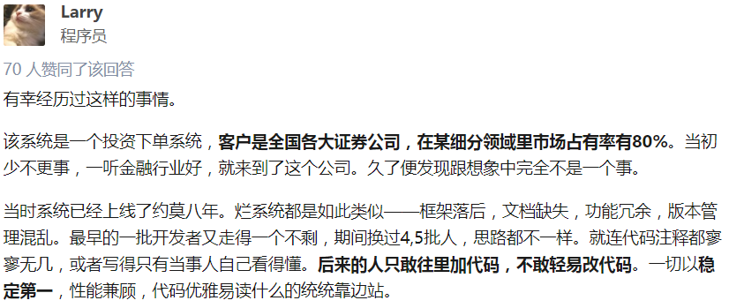
软件维护
三、维护的问题很多
与软件维护有关的绝大多数问题，都可归于软件定义和软件开发的方法有缺点。在软件生命周期的头两个周期没有严格而又科学的管理和规划，几乎必然会导致在最后阶段出现的问题。
（1）理解别人写的程序通常非常困难，而且困难程度随着软件配置成分的减少而迅速增加。如果仅有程序代码没有说明文档，则会出现严重的问题。
（2） 需要维护的软件往往没有合格的文档，或者文档资料显著不足。认识到软件必须有文档仅仅是第一步，容易理解的并且和程序代码完全一致的文档才真正有价值。
Notes:
由于开发系统的开发人员及后续维护人员频繁的更换 而且软件本身缺少注释又没有说明文档而引发的问题

Slide 9
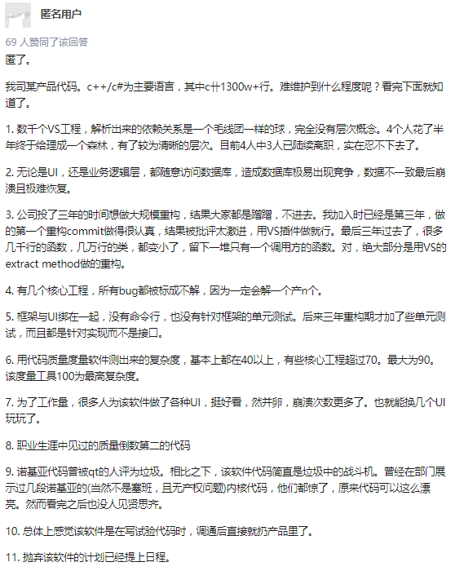
软件维护
（3） 当要求对软件进行维护时，不能指望由开发人员给人们仔细说明软件。由于维护阶段持续的时间很长，因此，当需要解释软件时，往往原来写程序的人已经不在附近了。
（4） 绝大多数软件在设计时没有考虑将来的修改。除非使用强调模块独立原理的设计方法学，否则修改软件既困难又容易发生差错。
（5） 软件维护不是一项吸引人的工作。形成这种观念很大程度上是因为维护工作经常遭受挫折。
上述种种问题在现有的没采用软件工程思想开发出来的软件中，都或多或少地存在着。不应该把一种科学的方法学看做万应灵药，但是，软件工程至少部分地解决了与维护有关的每一个问题。
Notes:
对于软件维护不重视造成软件维护时出现这样那样的问题最后导致抛弃软件

Slide 10
问题1
软件维护的代价有哪几个？（说出两个 即可）
1、软件维护费用高
2、当看来合理的有关改错或修改的要求不能及时满足时将引起用户不满。
3、由于维护时的改动，在软件中引入了潜伏的错误，从而降低了软件的质量。
4、当必须把软件工程师调去从事维护工作时，将在开发过程中造成混乱。
5、生产率的大幅度下降

Slide 11
问题2
在进行软件维护时，需要编写程序代码和修改设计吗？
需要，此两项活动包括在维护工作的生产性活动中

Slide 12
问题3
软件维护的问题有哪些？（说出两个 即可）
（1）理解别人写的程序通常非常困难，而且困难程度随着软件配置成分的减少而迅速增加。如果仅有程序代码没有说明文档，则会出现严重的问题。
（2） 需要维护的软件往往没有合格的文档，或者文档资料显著不足。认识到软件必须有文档仅仅是第一步，容易理解的并且和程序代码完全一致的文档才真正有价值。
（3） 当要求对软件进行维护时，不能指望由开发人员给人们仔细说明软件。由于维护阶段持续的时间很长，因此，当需要解释软件时，往往原来写程序的人已经不在附近了。
（4） 绝大多数软件在设计时没有考虑将来的修改。除非使用强调模块独立原理的设计方法学，否则修改软件既困难又容易发生差错。
（5） 软件维护不是一项吸引人的工作。形成这种观念很大程度上是因为维护工作经常遭受挫折。

Slide 13
组员分工
组长：吴子乔
任务：PPT的整合及案列分析
组员：陈栩
任务：PPT前半部分的制作及问题1、2的提出
组员：石梦韬
任务：PPT后半部分的制作及问题3的提出

Slide 14
参考资料
张海藩、牟永敏.《软件工程导论》-6版 北京：清华大学出版社，2013（2018.1重印）
“软件维护费用高”相关资讯 2018年5月26日
http://www.yiper.cn/baidudata/k-%E8%BD%AF%E4%BB%B6%E7%BB%B4%E6%8A%A4%E8%B4%B9%E7%94%A8%E9%AB%98
软件维护资讯 2018年5月26日
https://blog.csdn.net/ycy258325/article/details/64121695
维护一个烂系统是什么体验 2018年5月26日
https://www.zhihu.com/question/30036978
是否存在那种，已经复杂到无法继续有效维护的软件？ 2018年5月26日
https://www.zhihu.com/question/51849484/answer/127768880

Slide 15
THE END
THANKS FOR YOUR TIME
SE2018春-G08 2018.05.26

